Slide 1
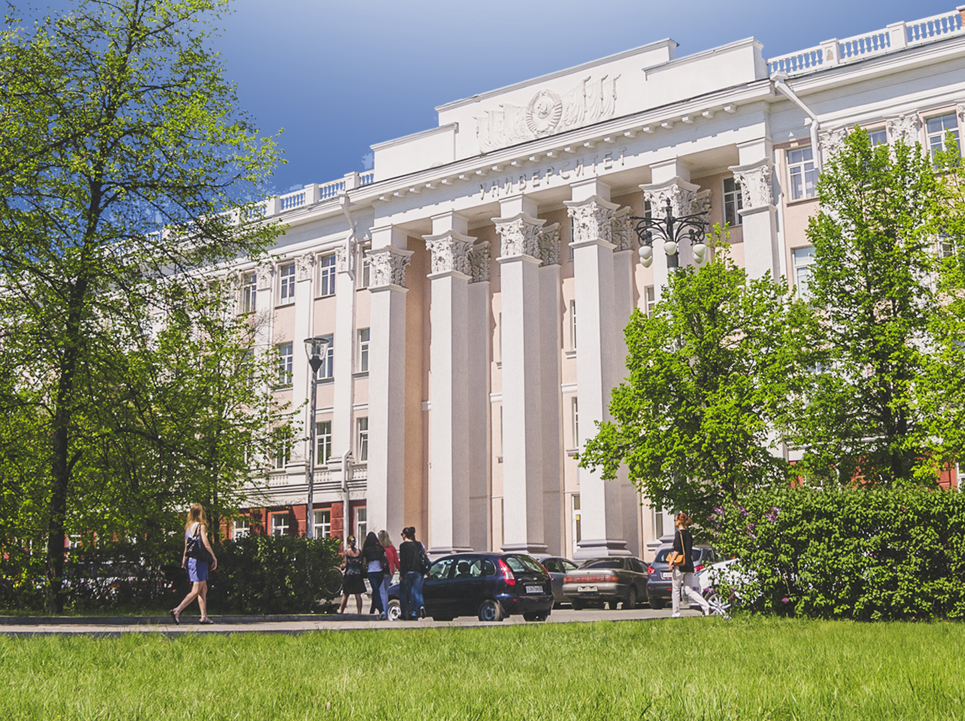
Руководитель проекта
Алена Газенкампф
«
Проект 1.1.6
Интернет-портал
«О науке - молодежи»

Slide 2
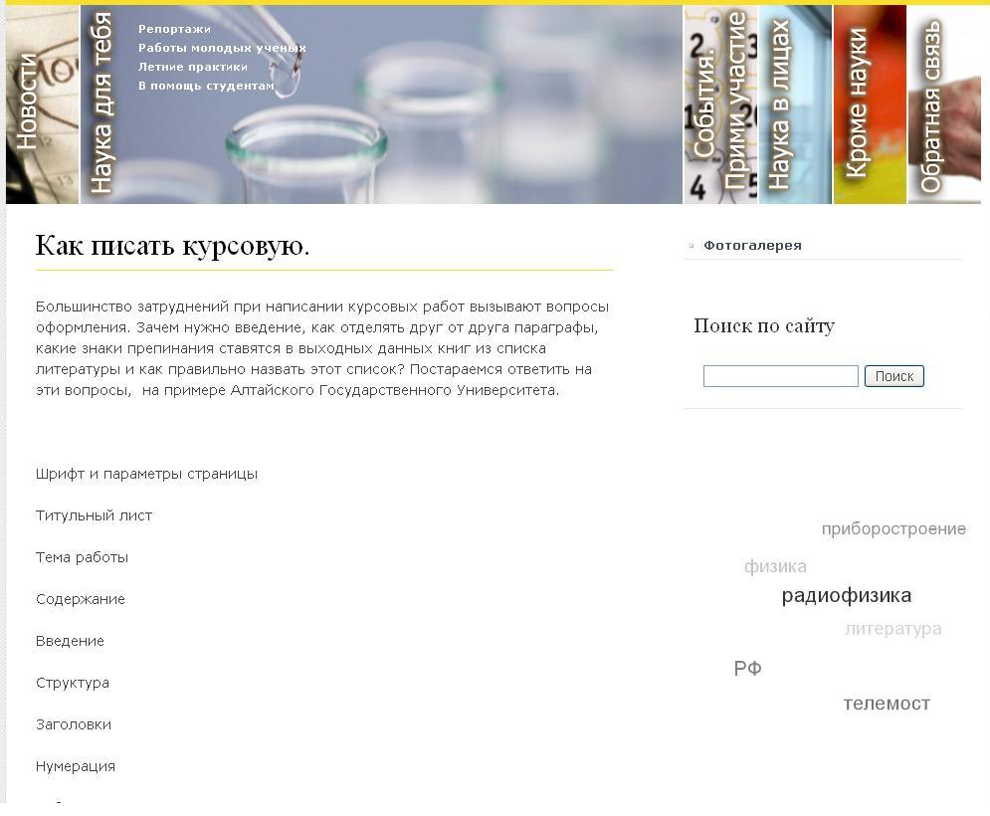
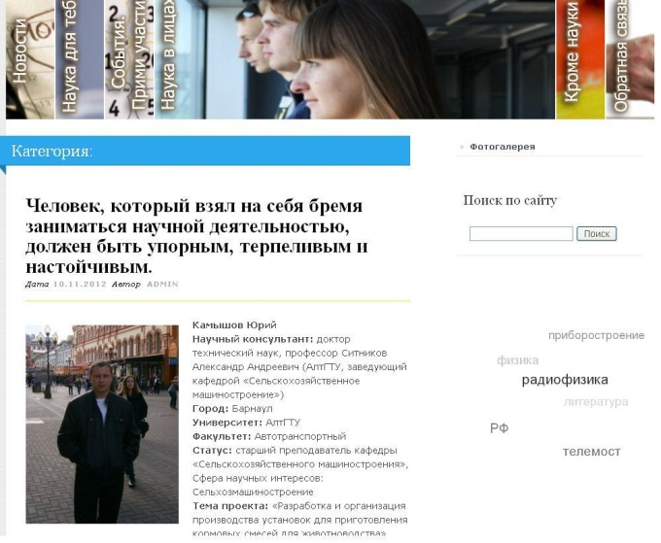
sup.asu.ru – студенческий учебный портал
рассказывает о наиболее значимых научных событиях Алтайского края.
Конференции, семинары, интеллектуальные игры, летние практики студентов – на сайте можно узнать обо всем, чем занимается ученая молодежь, получить советы по оформлению документации к научным работам и ознакомиться с интереснейшими исследованиями студентов.
Проект программы 1.1.6: ИНТЕРНЕТ-ПОРТАЛ «О НАУКЕ - МОЛОДЁЖИ»

Slide 3
Новости
Наука для тебя (репортажи, работы молодых ученых, летние практики, в помощь студентам)
Событие. Прими участие
Наука в лицах
Кроме науки (спорт, творчество, общественная деятельность)
Обратная связь
Проект программы 1.1.6: ИНТЕРНЕТ-ПОРТАЛ «О НАУКЕ - МОЛОДЁЖИ»

Slide 4
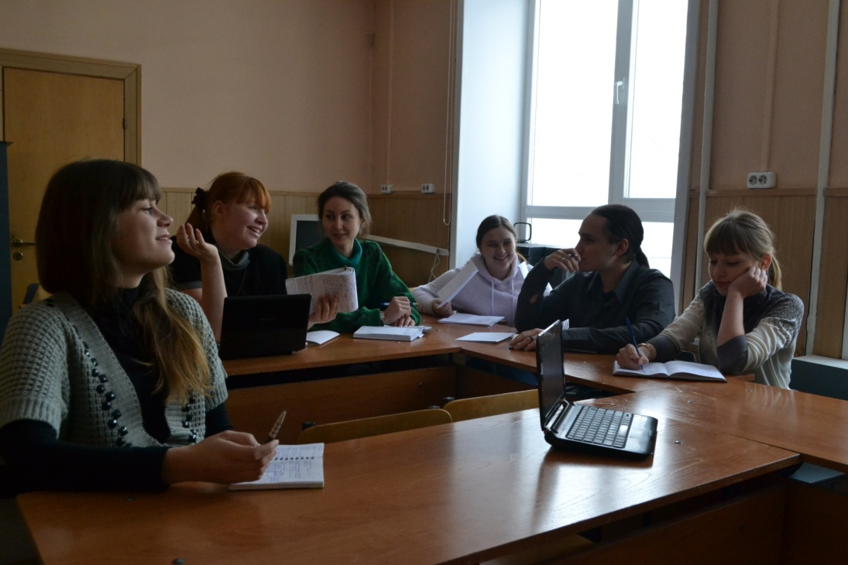
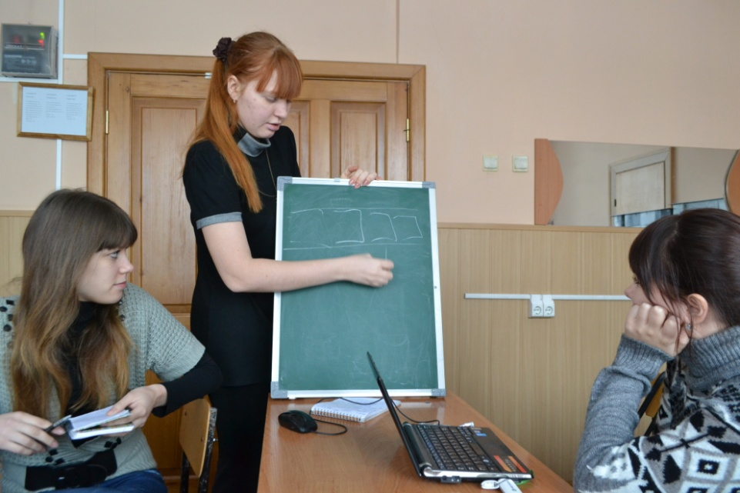
Созданием сайта занимается команда из 15 человек.
Это студенты факультетов журналистики, физико-технического, математического и филологического.
Проект программы 1.1.6: ИНТЕРНЕТ-ПОРТАЛ «О НАУКЕ - МОЛОДЁЖИ»

Slide 5
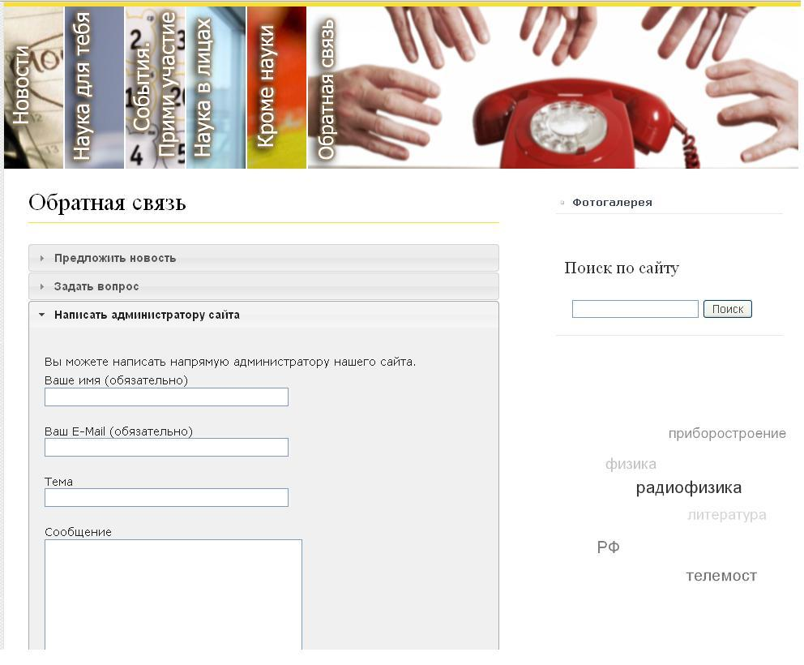
Интернет- портал знакомит посетителей с интересными людьми - молодыми учеными, для которых наука стала путевкой в жизнь.
Анонсы ближайших научных событий, в которых можно принять участие, яркие фоторепортажи, новости науки – все это есть на sup.asu.ru
Проект программы 1.1.6: ИНТЕРНЕТ-ПОРТАЛ «О НАУКЕ - МОЛОДЁЖИ»

Slide 6
Руководитель проекта
Алена газенкампф
8 913 025 60 80
Проект программы 1.1.6: ИНТЕРНЕТ-ПОРТАЛ «О НАУКЕ - МОЛОДЁЖИ»

